Slide 1



Course Forum
鄭政文、沈育安、劉官瑜、丁襄龍、許哲晟、吳俊傑

Slide 2
Background
Curse Forum 是一個選課論壇，同學們可以發表他們對於該堂課的心得以及評價，大家在選課時可以透過論壇的內容更加瞭解該課的資訊。

Slide 3


Development Direction
Platform
Website
Mobile APP
網頁使用方便，隨開即用
人手一機，使用方便

Slide 4
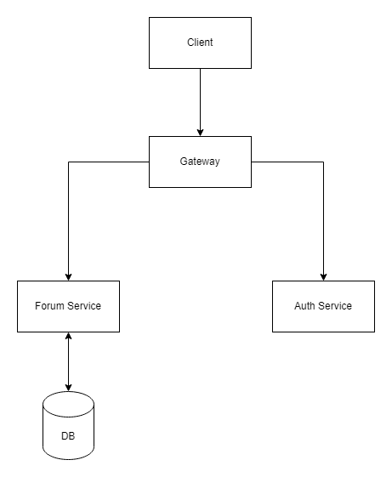
System Architecture

Slide 5



User Flow
Step 03
Step 02
Step 01
Result
Filter
文章發佈
submit
管理員審核
提交文章

Slide 6



Tech Stack-Website Frontend
JavaScript
Vue
程式語言
網頁前端框架
Vue Router
Vuetify
Vue Router 是 Vue 的官方路由
CSS 框架

Slide 7




Tech Stack-Forum Service
Golang
Gin
程式語言
後端框架
Nginx
PostgreSQL
網頁伺服器
資料庫

Slide 8


Tech Stack-Auth Service
Python
程式語言
Flask
後端框架
Nginx
網頁伺服器

Slide 9


Tech Stack-Mobile APP
Dart
Flutter
程式語言
手機前端框架

Slide 10
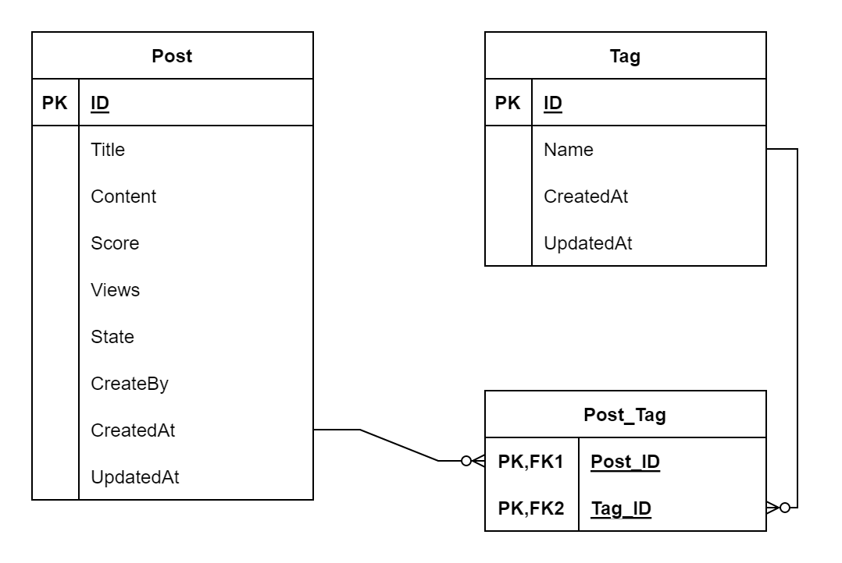
ERD, Entity Relationship Diagram

Slide 11
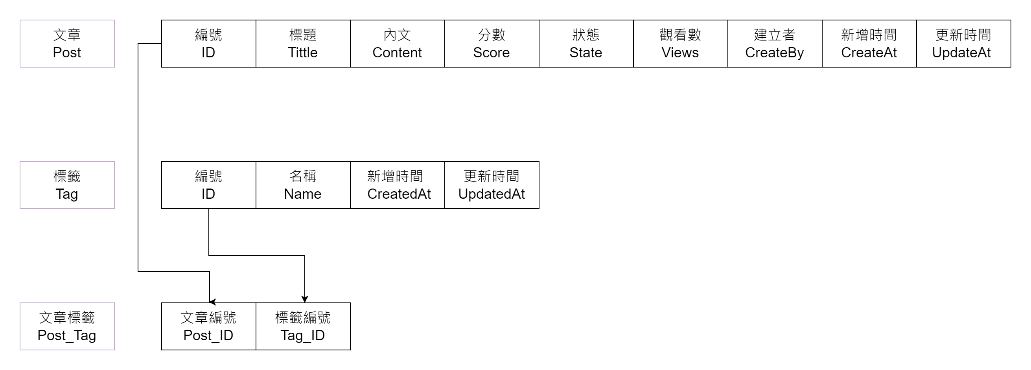
Relational Schema

Slide 12

Source Code
course-forum-forum-servcie
course-forum-frontend
論壇服務程式碼
網頁端程式碼
course-forum-gateway
Gateway 程式碼
course-forum-app
APP端程式碼
course-forum-auth-service
帳戶驗證服務程式碼
https://github.com/Kevin-Shen-and-Cipher

